Slide 1
Ramzlar

Slide 2
Reja:
Ramzlar haqida qisqacha ta’rif
O’zbekiston Respublikasi davlat ramzlari
O’zbekiston Respublikasi harbiy ramzlari
Feng Shui ramzlari

Slide 3
Ramzlar haqida qisqacha ta’rif
Ijtimoiy muloqot tizimida insonlar mazkur jamiyat, guruh va ijtimoiy muhitda qabul qilingan ramzlardan foydalanmasdan yashay olmaydilar. Insonni hayvondan farqlovchi jihatlardan biri – uning ramzlashtirishga bo‘lgan ehtiyojidir. Inson o‘z tarixining ilk davrlarida ma’nolar dunyosida yashagan, dunyoni ramzlar orqali qabul qilgan, tabiat bilan ramzlar orqali munosabatda bo‘lgan. Shunga ko‘ra, “inson tilini to‘la ma’noda ramzlar tili deyish mumkin”. Ramzlar o‘z-o‘zidan shakllanmagan, ular insonning bilish mahsuli sifatida vujudga kelgan.

Slide 4
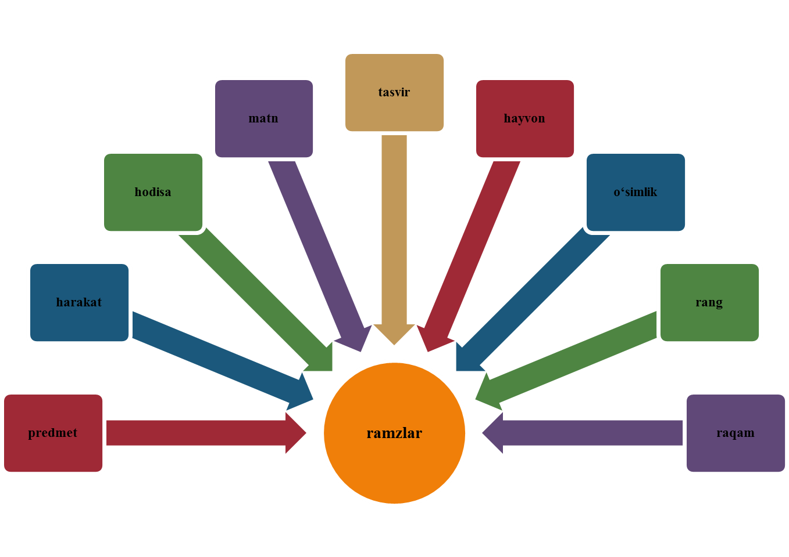

Slide 5
Ramz – tashqi dunyoning turli madaniyat vakillari ichki dunyosi, ongi, tafakkuri va ruhidagi aksidir. Har bir insonda, har qanday madaniyat vakilida ichki dunyoni o‘ziga xos qabul qiluvchi “tug‘ma mexanizm” mavjud bo‘ladi. Bu “tug‘ma mexanizm” tashqi dunyoni ramzlar, timsollar orqali “qayta ishlab” qabul qilishga moslashgandir.
Ramz – tashqi dunyoning turli madaniyat vakillari ichki dunyosi, ongi, tafakkuri va ruhidagi aksi. Ramz belgi bo‘lib, uning dastlabki ma’nosidan boshqa ma’no uchun shakl sifatida foydalaniladi.

Slide 6
O’zbekiston Respublikasi davlat ramzlari
Oʻzbekiston 1991-yil 31-avgustda mustaqillikka erishgandan keyin oʻz Davlat Ramzlariga ega boʻlishni boshlagan, shu jumladan Bayroq , Gerb va Madhiya Oʻzbek milliy qadaryatlari va davlatchilik tarixidan kelib chiqib qabul qilingan.

Slide 7
Oʻzbekiston Davlat Bayrogʻi
Davlat Ramzlaridan biri hisoblangan bayroq 1991-yil 18-noyabrda qabul qilingan va '407-XXI sonli qonun bilan tasdiqlangan hisoblandi . Davlat bayrogʻi toʻrt rangdan iborat ular koʻk(havorang) , yashil , oq va qizil ranglardan iborat toʻgʻri toʻrtburchak shklidadir . Bayroqning eng yuqori qismida havorang bilan qoplangan bu esa yurt osmoni doimo tinch ,' osoyishda va mussaffo boʻlishini bildiradi . Oq rang esa bayroqning oʻrta qismida joylashgan bo'lib, uning ma'nosi ko'ngil pokligi yurt obodligi nishonasidir. Bayroqni quyi qismida yashil rang hilpirab turadi bu degani yangilanish , shodumonlik , navqironlik ramzi hisoblanadi. Ikki qizil chiziq havorang va yashil ranglar oʻrtasida joylashgan boʻlib bu tomirlarimizda oqayotgan ajdodlar qonini bildradi. Bayroqning yuqori qismidagi yarim oy va oʻn ikki yulduz Oʻzbek xalqining birdamliligi va qadimdan barpo bolgan davlatchiligimiz ramzlaridan hisoblanadi.

Slide 8
Davlat Gerbi
Oʻzbekiston Respublikasing Davlat Gerbi 1992-yil 2-iyulda Oliy kengashning oʻninchi sessiyasida qabul qilingan. Gerbda oltin vodiy uzra charaqlab turgan quyosh va oʻng tomonda ochilib turgan paxta chanoqlari chap tarafda esa bugʻdoyboshoqlari tasvirlangan. Gerbning eng yuqori qismida davlat birdamliligini anglatuvchi sakkiz qirrali yuduz uni ichida esa yarim oy va yulduz tasviri bor.Ezgulik ,poklik ,tinchlik va barcha ezgu fazilatlarni oʻzida jo qilgan Humo qushi esa Gerbning markazida qanot yozib turadi shuni aytish joizki bularning hammasi Oʻzbekiston xalqi madaniyati va ananalariga mos va hos tanlangan. Gerbning eng pastki qismida Oʻzbekiston bayrogʻi ichga Oʻzbekiston deb yozib qoyilgan.

Slide 9
Davlat Madhiyasi
Oʻzbekiston Davlat Madhiyasi 1992-yil 10-dekabrda qabul qilingan va Oliy kengashning 768-On ikkinchi sonli qonuniga muofiq tasdiqlangan hisoblanadi. Madhiya Xalq shoiri Abdulla Oripov sheri va Mutal Burhonov musiqasi asosida yaratilgan. Madhiya oʻn olti qator va ikki naqorotdan iborat hisoblanadi

Slide 10
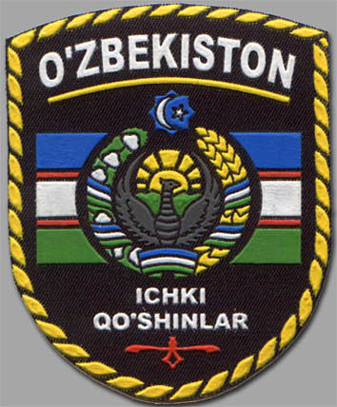
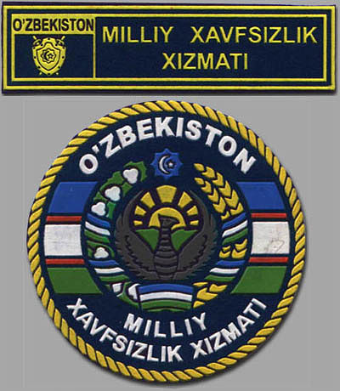
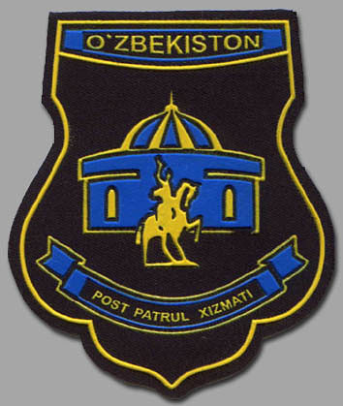
O’zbekiston Respublikasi harbiy ramzlari
O’zbekiston Respublikasi davlat ramzlaridan farqli o’laroq davlat harbiy ramzlari ham mavjud. Quyidagi ramzlar bilan harbiy sohadagi har bir bo’lim ifodalangan:

Slide 11
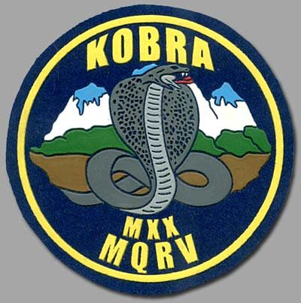
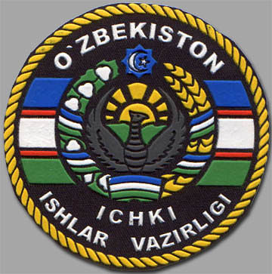
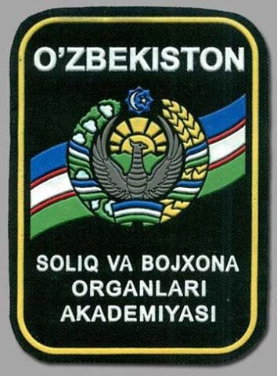
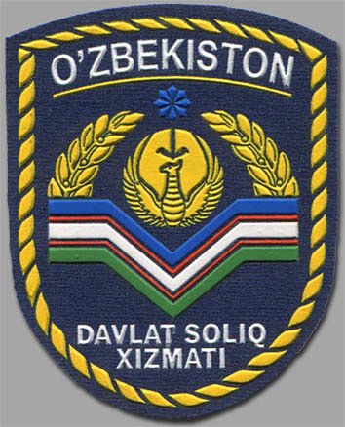
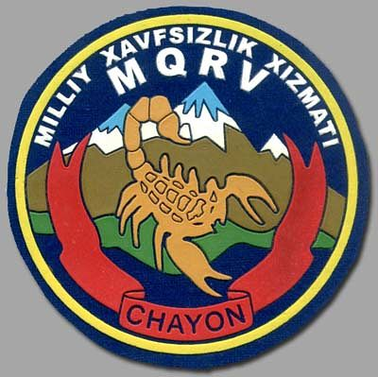
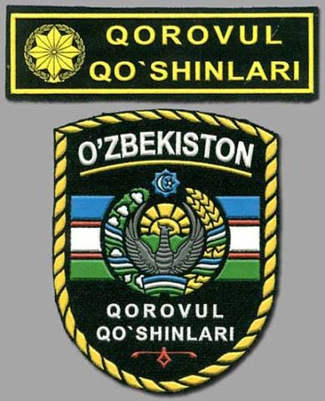
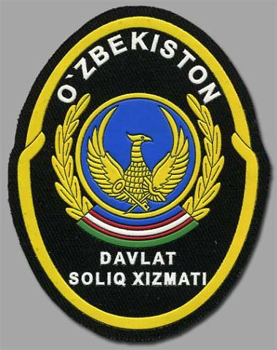

Slide 12
Feng Shui ramzlari
Ota-bobolarimiz aqlli odamlar edi. Ular tabiatning sirli kuchlar, albatta, oddiy bir inson hayotini ta`sir qilishi mumkin, deb yaxshi xabardor bo`lgan. Evropada eng odamlar hali ham teri ishlaydigan bo`lsa, Xitoy kuchli madaniyatining mezbonlik erishdik. Biz qadimgi qo`lyozmalarda shifrlangan barcha sirlarni va jumboq hal qilish uchun imkoni bo`lmagan, ammo Feng Shui fan yo`qolgan emas, va zamonaviy Xitoy muvaffaqiyatli shu kungacha uning atrofidagi ishlatiladi.
Feng Shui yerda sakkiz asosiy yo`nalishlari va ularning har biri hayot bir sohada uchun mas`ul, deb aytadi:
Sharq (Wood) - Sog`liqni saqlash;
G’arb (metall) - bizning bolalar;
Shimol (suv) - mansab;
Janub (olov) - jamiyat va shon-shuhrat ham hurmat;
Shimoli-sharq (er) - donolik va akademik muvaffaqiyat;
Janubi-g’arb (er) - muhabbat va oila obligatsiyalari;
Shimoli-g’arb (metall) -. Murabbiylari va nufuzli qo`riqchilari uchun qidiruv

Slide 13
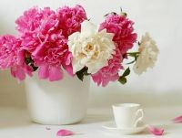
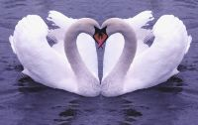
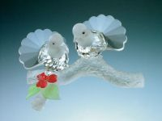
Feng Shui bo’yicha muhabbat ramzi

Slide 14
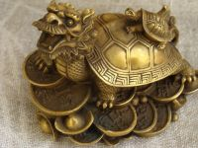
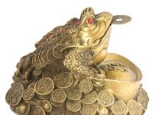
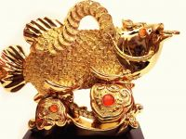
Feng Shui bo’yicha boylik ramzi

Slide 15
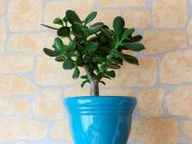
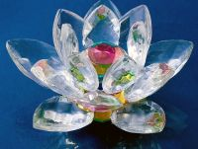
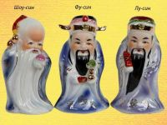
Feng Shui bo’yicha sog’liq ramzi

Slide 16
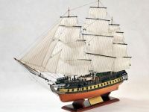
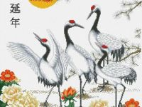
Feng Shui bo’yicha ozodlik ramzi

Slide 17
E’TIBORINGIZ UCHUN RAHMAT!!!

